Slide 1
Clase 2
Objetivo:
Aplicar el algoritmo estándar para resolver divisiones.

Slide 2
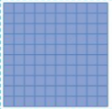
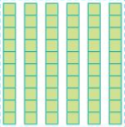

527 : 2
527 | : 2 | = | 2 6 3
1 2
07
1

